Slide 1

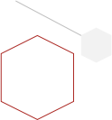

CSS
盒子模型、浮动、Position

Slide 2
 | 《软件开发能力基础训练》
1
盒子模型
HTML+ CSS

Slide 3

《软件开发能力基础训练》
盒子模型 – 组成
作用 ：布局网页 ，摆放盒子和内容。
HTML+ CSS

Slide 4
《软件开发能力基础训练》
盒子模型 – 组成
作用 ：布局网页 ，摆放盒子和内容。
HTML+ CSS

Slide 5
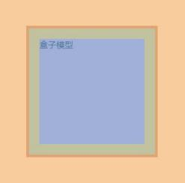
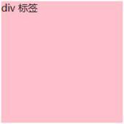
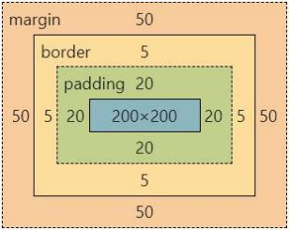
《软件开发能力基础训练》
盒子模型 – 组成
盒子模型重要组成部分：
• 内容区域 – width & height
• 内边距 – padding（出现在内容与盒子边缘之间）
• 边框线 – border
• 外边距 – margin（出现在盒子外面）
div { margin: 50px; border: 5px solid brown; padding: 20px; width: 200px; height: 200px; background-color: pink; }
HTML+ CSS

Slide 6
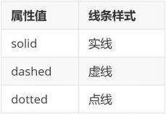
《软件开发能力基础训练》
盒子模型 – 边框线
属性名： border（ bd）
属性值 ：边框线粗细 线条样式 颜色（ 不区分顺序） 常用线条样式
div { border: 5px solid brown; width: 200px; height: 200px; background-color: pink; }
HTML+ CSS

Slide 7
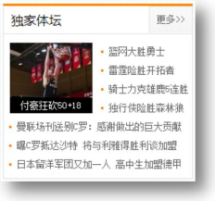
《软件开发能力基础训练》
盒子模型 – 边框线
设置单方向边框线
属性名： border-方位名词（ bd+方位名词首字母 ，例如 ， bdl） 属性值 ：边框线粗细 线条样式 颜色（ 不区分顺序）
div {
border-top: 2px solid red;
border-right: 3px dashed green;
border-bottom: 4px dotted blue;
border-left: 5px solid orange;
width: 200px;
height: 200px;
background-color: pink;
}
HTML+ CSS

Slide 8

《软件开发能力基础训练》
盒子模型 – 内边距
作用： 设置 内容 与 盒子边缘 之间的距离。
属性名： padding / padding-方位名词
div { /* 四个方向 内边距相同 */ padding: 30px; /* 单独设置一个方向内边距 */ padding-top: 10px; padding-right: 20px; padding-bottom: 40px; padding-left: 80px; width: 200px; height: 200px; background-color: pink; }
HTML+ CSS

Slide 9
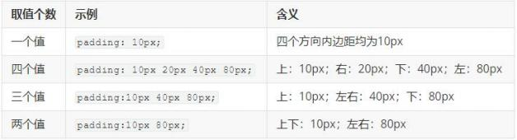
《软件开发能力基础训练》
盒子模型 – 内边距 – 多值写法
padding-top: 10px; padding-right: 20px; padding-bottom: 40px; padding-left: 80px;
padding 多值写法
技巧 ：从上开始顺时针赋值 ，当前方向没有数值则与对面取值相同。
HTML+ CSS

Slide 10
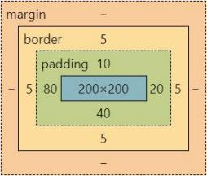
《软件开发能力基础训练》
盒子模型 – 尺寸计算
默认情况
盒子尺寸 = 内容尺寸 + border 尺寸 + 内边距尺寸
结论： 给盒子加 border / padding 会撑大盒子
解决
手动做减法，减掉 border / padding 的尺寸
內减模式：box-sizing : border-box
HTML+ CSS

Slide 11
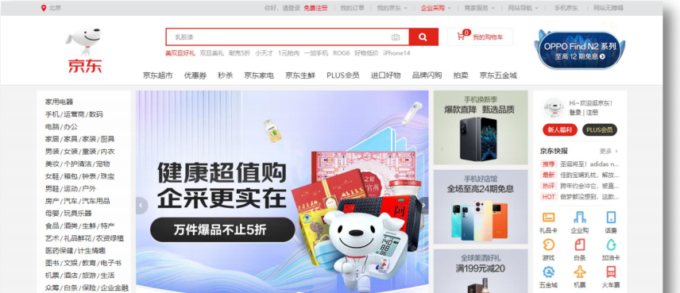
《软件开发能力基础训练》
盒子模型 – 外边距
作用 ：拉开两个盒子之间的距离
属性名： margin
提示 ：与 padding 属性值写法 、含义相同
技巧 ：版心居中 – 左右 margin 值 为 auto（盒子要有宽度）
div { margin: 0 auto; width: 1000px; height: 200px; background-color: pink; }
HTML+ CSS

Slide 12
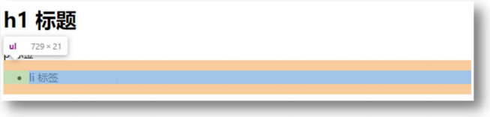
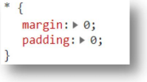
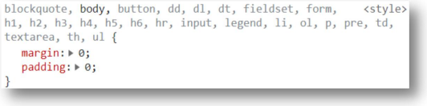
《软件开发能力基础训练》
清除默认样式
清除标签默认的样式 ， 比如 ：默认的内外边距。
/* 清除默认内外边距 */ * { margin: 0; padding: 0; box-sizing: border-box; } /* 清除列表项目符号 */ li { list-style: none; }
京东 淘宝
HTML+ CSS

Slide 13
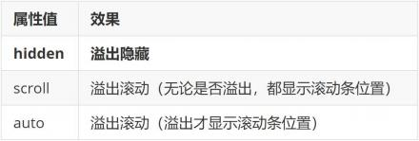
《软件开发能力基础训练》
盒子模型 – 元素溢出
作用 ：控制溢出元素的内容的显示方式 。 属性名： overflow
属性值
HTML+ CSS

Slide 14
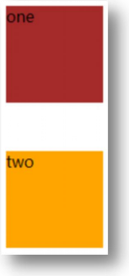
《软件开发能力基础训练》
外边距问题 – 合并现象
场景： 垂直排列的兄弟元素 ，上下 margin 会合并 现象 ：取两个 margin 中的较大值生效
.one { margin-bottom: 50px; } .two { margin-top: 20px; }
HTML+ CSS

Slide 15
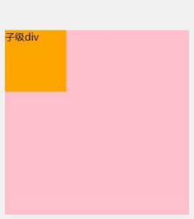
《软件开发能力基础训练》
外边距问题 – 塌陷问题
场景 ：父子级的标签 ，子级的添加 上外边距 会产生塌陷问题 现象： 导致父级一起向下移动
.son { margin-top: 50px; width: 100px; height: 100px; background-color: orange; }
解决方法：
• 取消子级margin ，父级设置padding
• 父级设置 overflow: hidden
• 父级设置 border-top
HTML+ CSS

Slide 16
谢谢观看

